Slide 1
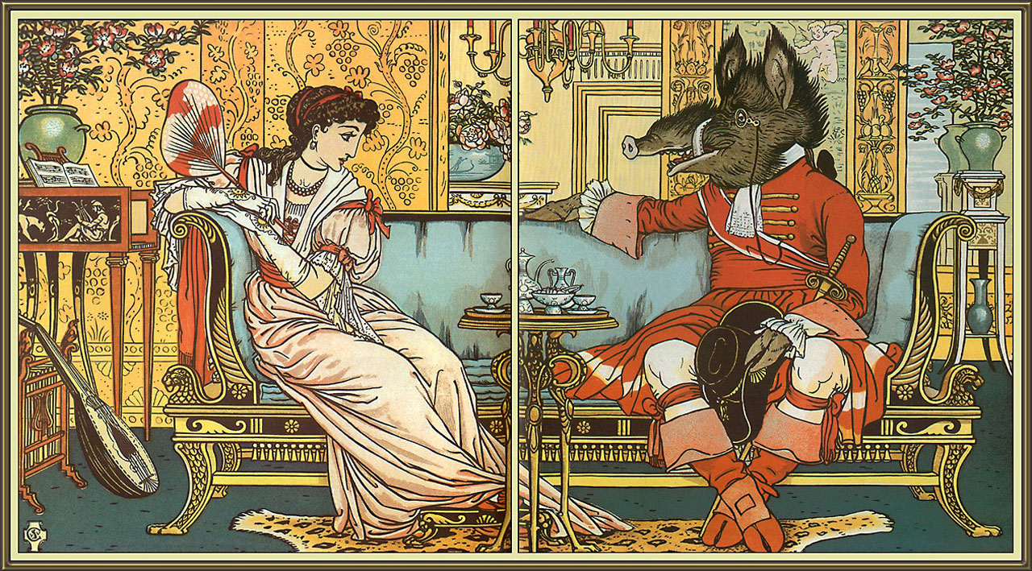
Μάθημα 11^{ο}
19^{ος} Αιώνας
Ρομαντισμός

Slide 2
Ο δέκατος ένατος αιώνας χαρακτηρίζεται από ριζοσπαστικές αλλαγές, ίσως τις ριζοσπαστικότερες από την εποχή της αναγέννησης. Ο κόσμος που διαμορφώνεται στη διάρκεια αυτού του αιώνα είναι ο κόσμος την εξέλιξη του οποίου ζούμε σήμερα. Από ιστορική σκοπιά είναι ένας αιώνας μεγάλων επαναστάσεων όχι μόνο κοινωνικών αλλά και οικονομικών που με τη σειρά τους αλλάζουν τη δομή και την όψη της κοινωνίας.

Slide 3
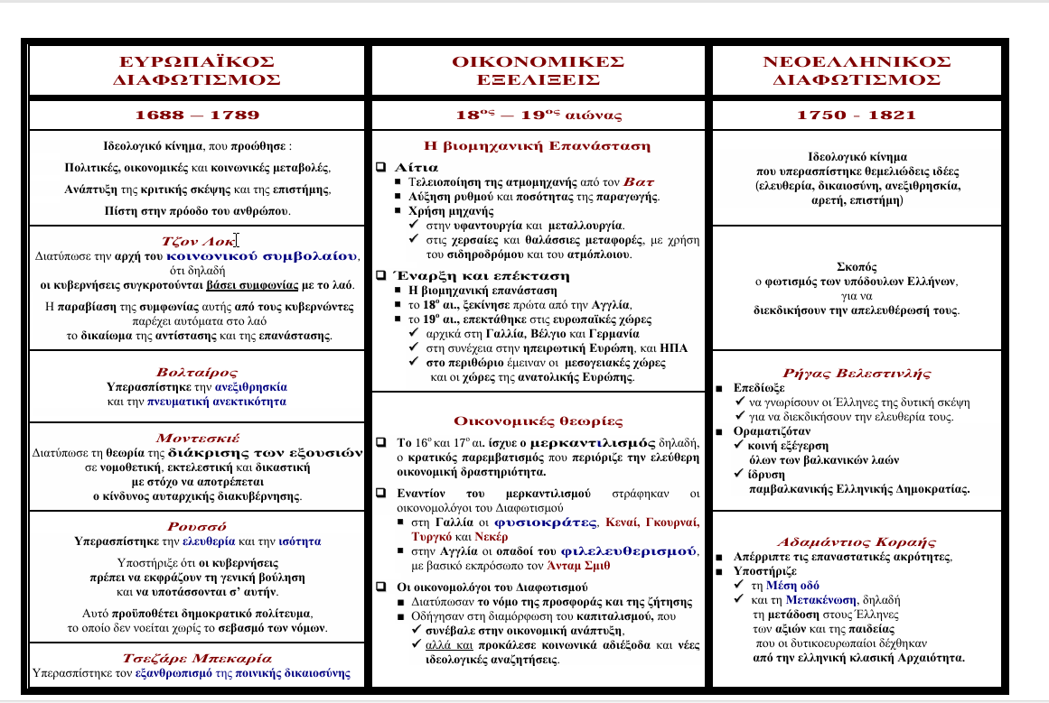

Slide 4
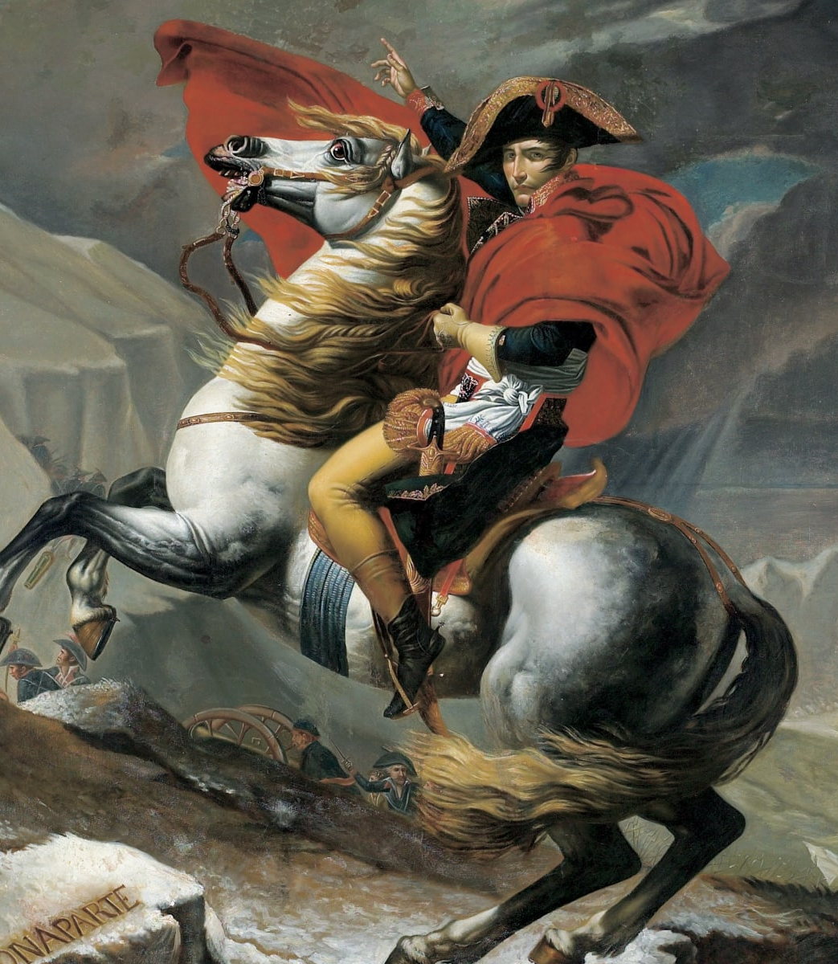
Το μεγαλύτερο μέρος της περιόδου μεταξύ του 1790 και του 1850 αναλώθηκε στη διαμάχη μεταξύ αυτών που προσπαθούσαν να διατηρήσουν το στάτους κβο και αυτών που αγωνίζονταν για μια πιο δίκαιη κοινωνία. Μετά τους Ναπολεόντειους πολέμους και την ήττα του Βοναπάρτη στο Συνέδριο της Βιέννης (Οκτώβριος 1814 - Ιούνιος 1815) οι αντιπρόσωποι των νικητριών δυνάμεων ίδρυσαν την Ιερή Συμμαχία και αποφάσισαν να επαναφέρουν το «παλαιό καθεστώς» των αριστοκρατικών προνομίων (αρχή της νομιμότητας).

Slide 5
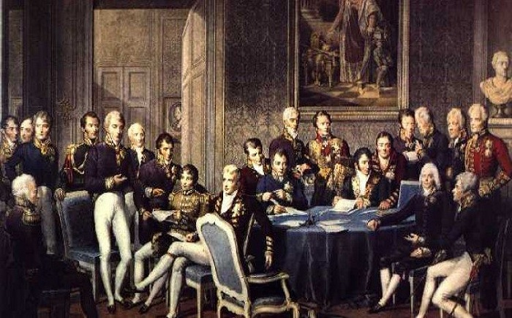
Η επάνοδος στην «αρχή της νομιμότητας» ενίσχυσε τους μοναρχικούς θεσμούς. Οι νικήτριες δυνάμεις καθόρισαν νέα σύνορα στην Ευρώπη, χωρίς να εκτιμηθεί η εθνολογική σύνθεση των πληθυσμών της. Οι λαοί όμως της Ευρώπης, αμφισβητώντας τις αρχές του απολυταρχικού καθεστώτος, προκάλεσαν από το 1820 έως το 1848 μια σειρά από εξεγέρσεις.

Slide 6
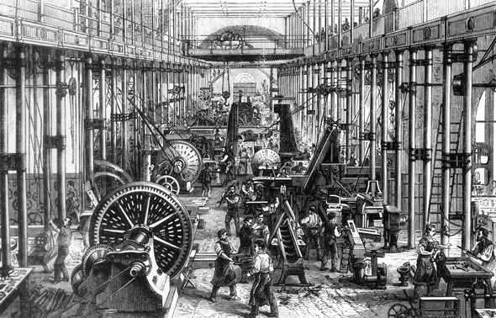
Η περίοδος μετά το 1815 υπήρξε μια από τις περιόδους των μεγάλων οικονομικών στερήσεων. Οι ναπολεόντειοι πόλεμοι είχαν εξαντλήσει δραματικά τα ευρωπαϊκά αποθέματα. Η εκβιομηχάνιση (η οποία είχε σημειώσει αλματώδη πρόοδο λόγω των στρατιωτικών αναγκών που δημιούργησε ο πόλεμος) οδήγησε σύντομα σε εφευρέσεις όπως ο μηχανοκίνητος αργαλειός, το ατμόπλοιο και η ατμομηχανή, που έδωσαν ώθηση στην εργοστασιακή παραγωγή εις βάρος της οικοτεχνίας.

Slide 7
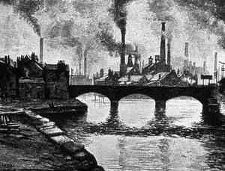
Τα εργοστάσια ανάγκασαν τους ανθρώπους να μετακινηθούν στις πόλεις για να βρίσκονται κοντά στη δουλειά τους. Η αστικοποίηση οδήγησε σε άθλιες συνθήκες διαβίωσης που απαιτούσαν άμεσα κοινωνική νομοθεσία σε μια εποχή κατά την οποία οι συντηρητικές κυβερνήσεις έβλεπαν κάθε αίτημα για αναμόρφωση ως προανάκρουσμα επανάστασης.

Slide 8
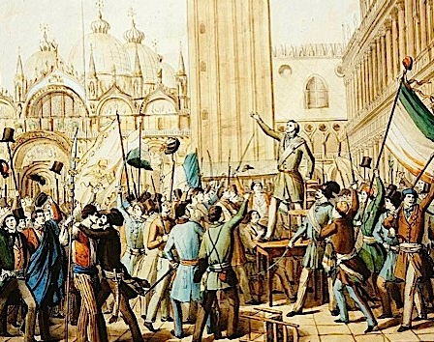
Έτσι γύρω στο 1830 ξέσπασε μια σειρά εξεγέρσεων σε ολόκληρη την Ευρώπη. Οι περισσότερες απέτυχαν επιβάλλοντας μάλιστα σε πολλές περιπτώσεις ακόμα σκληρότερες συνθήκες καταπίεσης. Στα 1848 ξέσπασε μια δεύτερη σειρά εξεγέρσεων η οποία οδήγησε σε σημαντικές αλλαγές. Η εκβιομηχάνιση και ο ανταγωνισμός ο οποίος προέκυψε μεταξύ κρατών για πρώτες ύλες και νέες αγορές, αναζωπύρωσε την επιθυμία για την κατάκτηση άλλων υπερπόντιων περιοχών διογκώνοντας έτσι τον εθνικισμό και τον ιμπεριαλισμό.

Slide 9
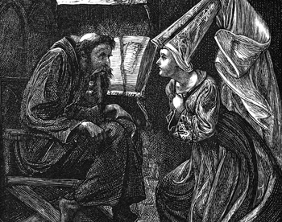
Πολιτισμικά ο δέκατος ένατος αιώνας κυριαρχείται από δυο τεράστια κινήματα, τον ρομαντισμό και τον ρεαλισμό, ενώ προς το τέλος του αρχίζουν εμφανίζονται και τα κινήματα του μοντερνισμού.

Slide 10
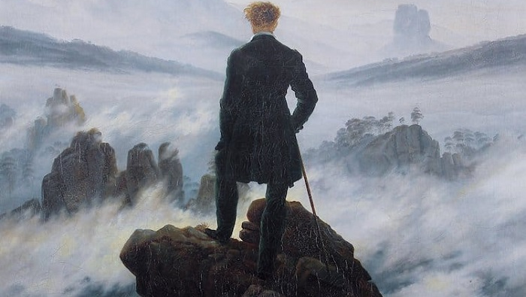
Ρομαντισμός

Slide 11
Το κίνημα του ρομαντισμού ξεκίνησε στη Γερμανία. Οι Γερμανοί ρομαντικοί θεωρούσαν τους εαυτούς τους ερμηνευτές και συνεχιστές της σχολής Θύελλα και Ορμή και του έργου των Γκαίτε και Σίλερ. Δανείστηκαν επίσης ιδέες από τα γραπτά του Ιμμάνουελ Καντ για άλλων ιδεαλιστών φιλοσόφων διαμορφώνοντας τις θεωρητικές βάσεις μιας ρομαντικής τέχνης.

Slide 12
Σε αντίθεση με το νεοκλασικισμό οι ρομαντικοί πίστευαν στο συναίσθημα και στο ένστικτο ως γνώμονες για την ηθική συμπεριφορά. Εξιδανίκευαν το μακρινό παρελθόν, την εποχή που οι άνθρωποι υποτίθεται ότι ζούσαν στη φυσική τους κατάσταση, ελεύθεροι από τα δεσμά δεσποτικών αρχόντων. Αυτές οι αντιλήψεις συντέλεσαν στη διαμόρφωση μίας νέας κατανόησης της ανθρώπινης φύσης, των πολιτικών θεωριών και των λογοτεχνικών ειδών.

Slide 13
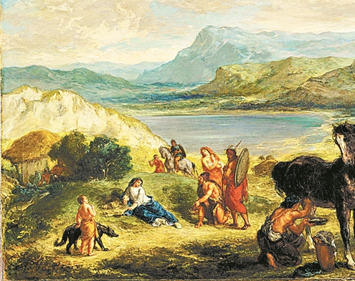
Τα φιλοσοφικά χαρακτηριστικά του ρομαντισμού

Slide 14
Πρώτον: Οι ρομαντικοί υποστήριζαν ότι πέρα από την επίγεια ύπαρξη υπάρχει μια αλήθεια υψηλότερη από εκείνη των καθημερινών κοινωνικών μορφών και των φυσικών φαινομένων, γιατί ό,τι υπάρχει έχει δημιουργηθεί από ένα απόλυτο ον (π.χ. Θεός, Πνεύμα, Ιδέα, Εγώ). Έτσι ολόκληρη η δημιουργία συμμετέχει στην αιώνια αλήθεια, όλα τα πράγματα αποτελούν τμήμα του όλου και το καθένα αποτελεί τμήμα του άλλου. Επομένως η αλήθεια συνδέεται με την αέναη αλλαγή, και όχι με αισθητούς κανόνες όπως είχαν υποστηρίξει νεοκλασικιστές.

Slide 15
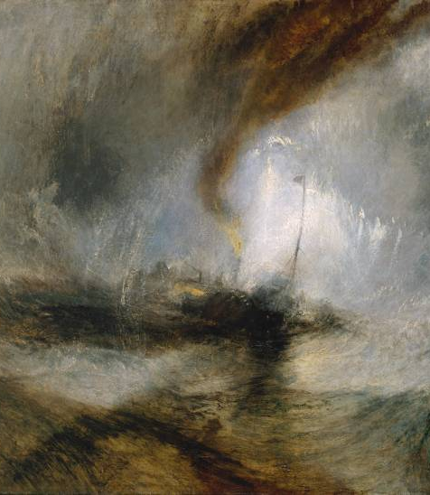
Δεύτερον: Αφού ολόκληρη η δημιουργία έχει κοινή προέλευση, μια εκτενής και προσεκτική παρατήρηση κάθε τμήματος της μπορεί να οδηγήσει σε βαθιά γνώση του όλου. Όσο λιγότερο φθείρεται ένα πράγμα -δηλαδή όσο λιγότερο αποκλίνει από τη φυσική του κατάσταση-τόσο περισσότερες πιθανότητες έχει να ενσωματώσει κάποια θεμελιώδη αλήθεια. Για αυτό το λόγο, οι ρομαντικοί συγγραφείς προτιμούσαν ως θέματά τους στην άγρια φύση και τους αγνούς φυσικούς ανθρώπους ή όσους επαναστατούσαν ενάντια στους περιορισμούς που επέβαλε η κοινωνία.

Slide 16
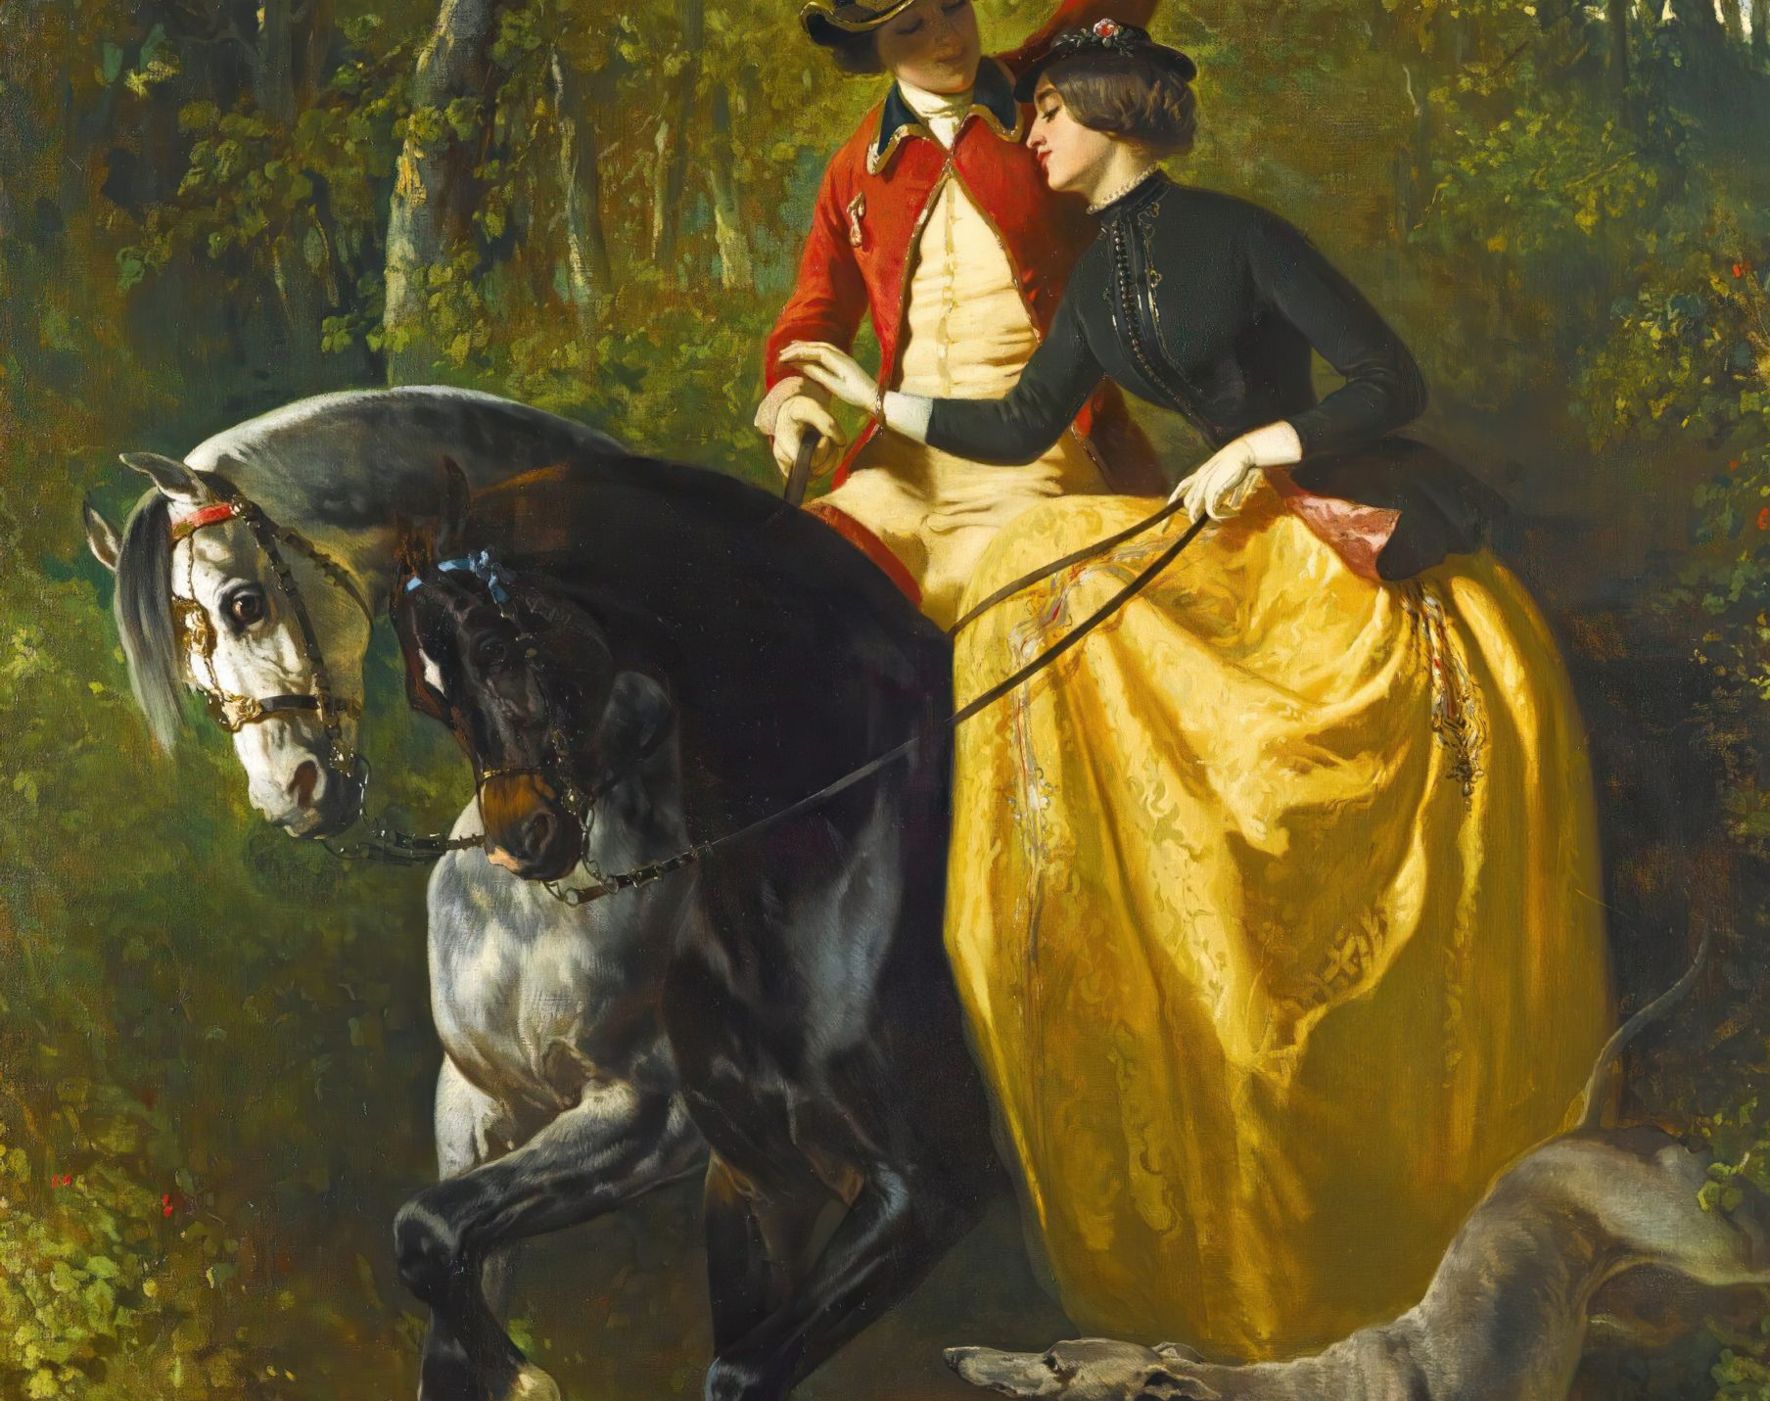
Τρίτον: Οι ρομαντικοί πίστευαν πως η ανθρώπινη ύπαρξη εμπεριέχει το δισυπόστατο: το σώμα και την ψυχή, το υλικό και το πνευματικό, το προσωρινό και το αιώνιο, το πεπερασμένο και το άπειρο. Εξαιτίας της διπλής αυτής φύσης του, ο άνθρωπος διχάζεται, γιατί πρέπει να ζήσει στον υλικό κόσμο, παρόλο που το πνεύμα προσπαθεί να υπερβεί αυτόν τον περιορισμό. Η ανθρωπότητα, άρα, αποζητά κάποια ιδανική υπόσταση ή κοινωνία, στην οποία όμως δεν μπορεί να φτάσει, γιατί εμποδίζεται από τις συνθήκες ή τα ανθρώπινα όρια.

Slide 17
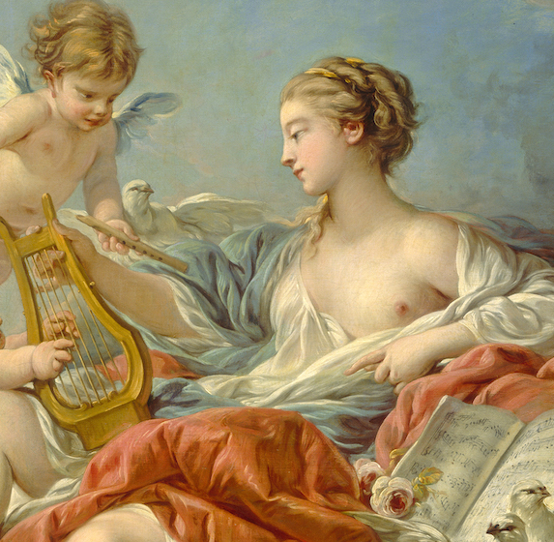
Μέσα σε αυτό το πλαίσιο η τέχνη έχει τεράστια σημασία, γιατί είναι ένα από τα ελάχιστα μέσα με τα οποία η ανθρώπινη ύπαρξη μπορεί να φτάσει « ξανά στην τελείωση», γιατί κατά τη διάρκεια μιας αισθητικής εμπειρίας οι άνθρωποι στιγμιαία ελευθερώνονται από τις διασπαστικές δυνάμεις της καθημερινής ύπαρξης. Η τέχνη επίσης μετατρέπει το «υπεραισθησιακό σε αισθησιακό» προσδίδοντας σε μια υψηλότερη, αιώνια αλήθεια μια απτή μορφή, έτσι ώστε ο άνθρωπος να μπορεί να τη συλλάβει με τον περιορισμένο αισθητήριο μηχανισμό του. Η τέχνη επιτρέπει στον άνθρωπο να ρίξει ματιές στην απόλυτη αλήθεια.

Slide 18
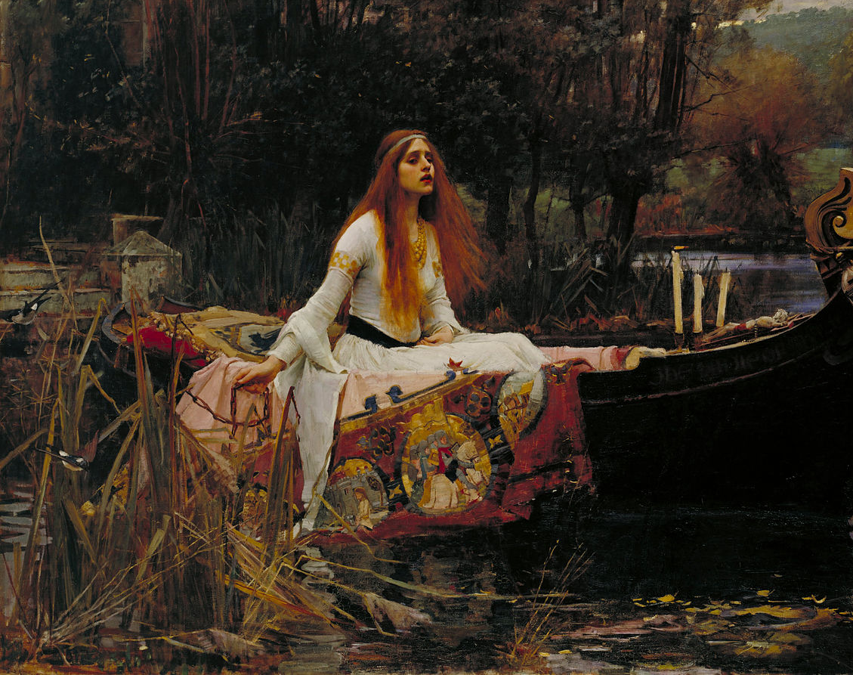
Τέταρτον: Προκειμένου να συλλάβει την τελική ενότητα πίσω από τη φαινομενικά ατέρμονη ποικιλότητα της ύπαρξης, απαιτείται μια εξέχουσα φαντασία, την οποία μπορεί να αναπτύξει πλήρως μόνο ο ιδιοφυής καλλιτέχνης και ο φιλόσοφος. Γι’ αυτό η τέχνη όπως και η φιλοσοφία, είναι μια ανώτερη μορφή γνώσης, και ο καλλιτέχνης ένα πραγματικά ανώτερο πλάσμα, ικανό να παρέχει την καθοδήγησή του σε αυτούς που θέλουν να τον ακούσουν.

Slide 19
Ο ρομαντισμός θεωρεί πως η απόλυτη ευτυχία και αλήθεια μπορούν να κατακτηθούν μόνο στην πνευματική διάσταση, επομένως είναι αδύνατον ο άνθρωπος να τις απολαύσει πλήρως κατά τη διάρκεια της επίγειας ζωής του. Οι άνθρωποι εμποδίζονται από τα υλικά τους όρια και δεν μπορούν ποτέ να αγκαλιάσουν την αλήθεια στο σύνολό της. Οι ρομαντικοί συγγραφείς βρίσκονταν έτσι αντιμέτωποι με μια ανέφικτη αποστολή, αφενός δεν μπορούσαν να φτάσουν ποτέ την ύψιστη αλήθεια και αφετέρου η βαθύτερη διαίσθηση που διέθεταν οι ίδιοι ως ιδιοφυή όντα, δεν μπορούσε ποτέ να γίνει επαρκώς αντιληπτή από τους άλλους, γιατί τα μέσα που διέθεταν οι τελευταίοι για να την προσλάβουν ήταν κατ’ ανάγκη πολύ περιορισμένα.

Slide 20
Μέσα σε αυτό το πλαίσιο οι απαιτήσεις της σκηνικής παράστασης του έργου θεωρούνταν συχνά ως υπερβολικά περιοριστικές και πολλοί δραματουργοί αρνιόντουσαν να τις λάβουν υπ’ όψιν όταν έγραφαν, προτείνοντας θεατρικά έργα που προορίζονταν μόνο προς ανάγνωση. Οι ρομαντικοί απέρριψαν τις ενότητες του χρόνου και του τόπου, τον αυστηρό διαχωρισμό του δράματος σε είδη, την ορθολογιστική άποψη και το στενό διδακτισμό. Τα έργα του Σαίξπηρ φάνταζαν πλησιέστερα στην επίτευξη του επιθυμητού στόχου τους και άρα αποτέλεσαν πρότυπα για τους νέους ρομαντικούς συγγραφείς.
Οι ιδέες των Γερμανών ρομαντικών διαδόθηκαν γρήγορα σε όλη την Ευρώπη και την Αμερική με αποτέλεσμα ο ρομαντισμός να γίνει ένα παγκόσμιο κίνημα.

Slide 21
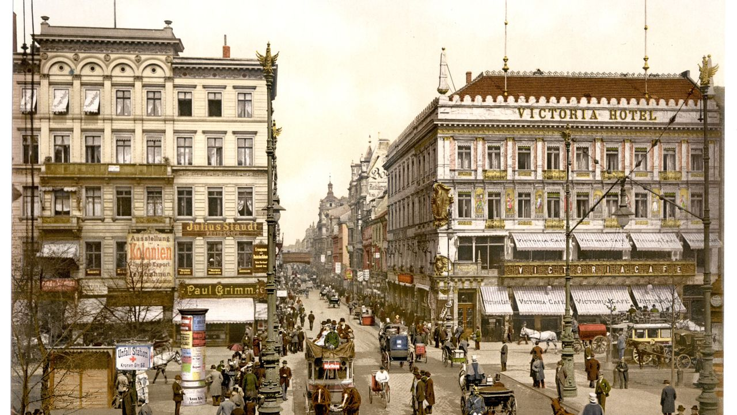
Το θέατρο στη Γερμανία του δέκατου ένατου αιώνα

Slide 22
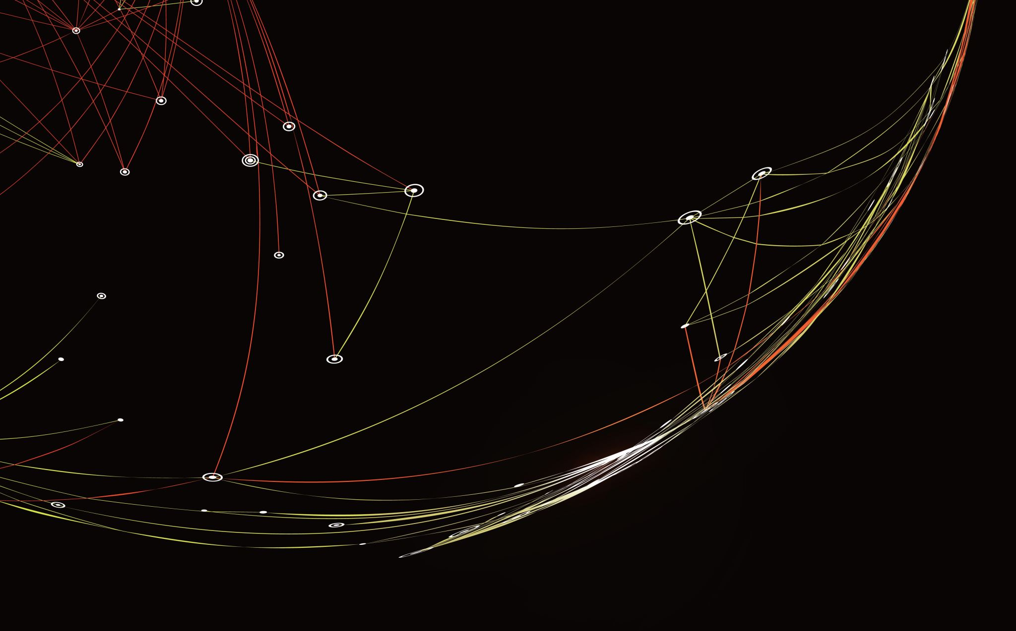
Παρά τη διάδοση του ρομαντισμού οι δυο πιο σημαντικοί συγγραφείς της Γερμανίας του πρώτου μισού του 19^{ου} αιώνα δεν ακολουθούν ακριβώς τη ρομαντική παράδοση.

Slide 23
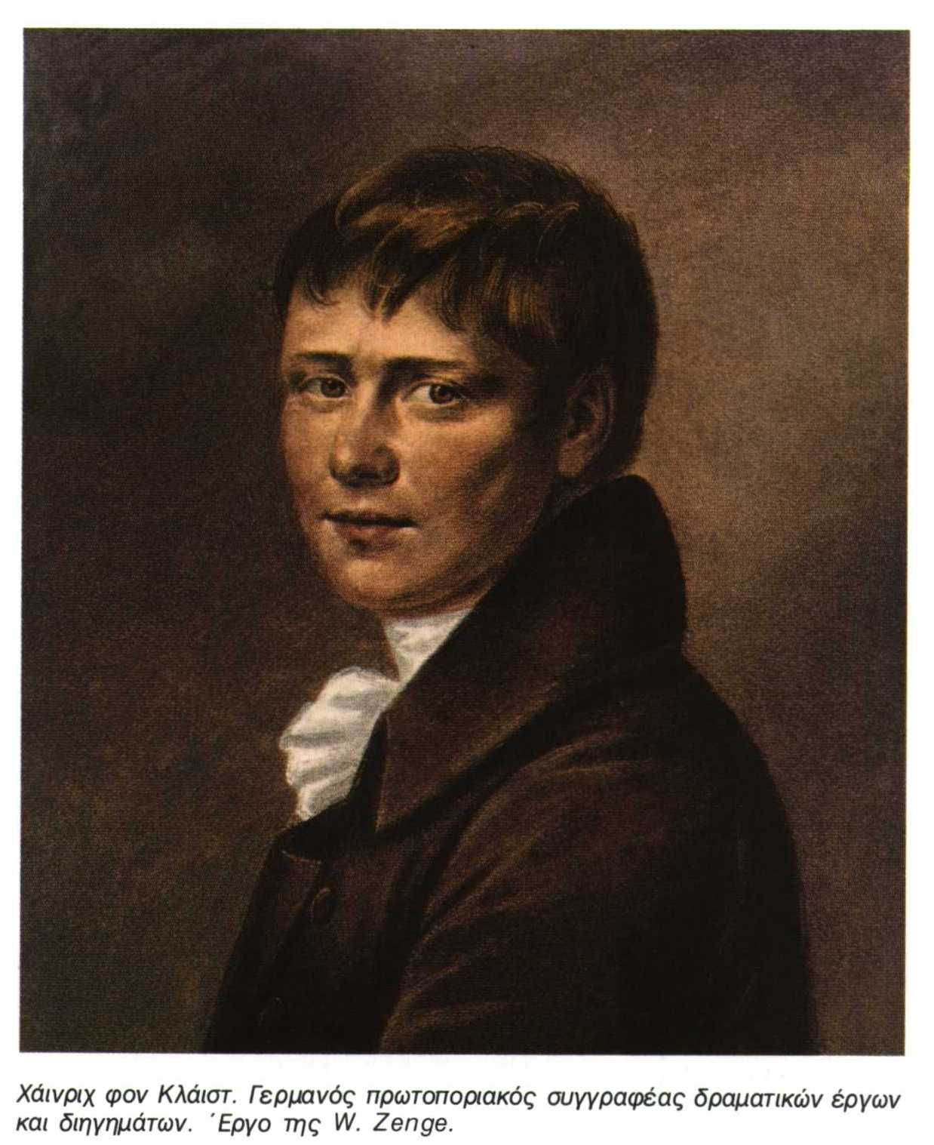
Ο μεγαλύτερος Γερμανός δραματουργός των αρχών του δέκατου ενάτου αιώνα ήταν ο Χάινριχ φον Κλάιστ (1777-1811). Όσο ζούσε δεν γνώρισε μεγάλη επιτυχία και παρέμεινε ουσιαστικά άγνωστος μέχρι που δημοσιεύτηκαν τα άπαντά του το 1821. Τον εικοστό αιώνα ωστόσο η φήμη του ξεπέρασε κατά πολύ όλους τους ρομαντικούς και τα έργα του μεταξύ αυτών Η Σπασμένη Στάμνα (1808), και Πενθεσήλεια, γραμμένη επίσης το 1808, κατέχουν ακόμα και σήμερα τις πρώτες θέσεις στο γερμανικό ρεπερτόριο.

Slide 24

Το αριστούργημα του Κλάιστ, Ο Πρίγκιπας του Χόμπουργκ (1811), περιγράφει την ιστορία ενός νεαρού αξιωματικού που καταδικάζεται σε θάνατο, παρόλο που η άρνησή του να υπακούσει σε μια διαταγή οδήγησε σε στρατιωτική νίκη. Έπειτα από μια σκηνή που ζητάει χάρη και ομολογεί ότι η πράξη του είχε ως κίνητρό της τη φιλοδοξία, συγχωρείται. Ο Κλάιστ σε αντίθεση με τους ρομαντικούς έδινε συχνά έμφαση στην υλική φύση των ανθρώπων και όχι στην πνευματική.

Slide 25
Στις αρχές του δέκατου ένατου αιώνα μετά την υποταγή της Γερμανίας και της Αυστρίας στο Ναπολέοντα, ο γερμανικός λαός άρχισε να αναπτύσσει ένα αίσθημα εθνικισμού και ένα ενδιαφέρον για το τευτονικό του παρελθόν. Ωστόσο λίγα αξιόλογα δράματα εθνικιστικού περιεχομένου γράφτηκαν, ίσως γιατί η λογοκρισία ήταν πολύ αυστηρή. Αυτή η τάση, ωστόσο θα εξελιχθεί και θα δυναμώσει προς το τέλος του αιώνα βρίσκοντας την δυναμική της έκφραση στο ύστερο ρομαντισμό του Βάγκνερ.

Slide 26
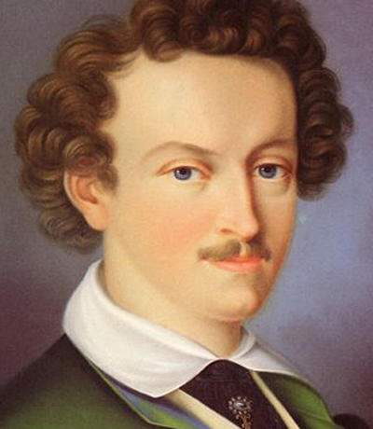
Ο δεύτερος εξίσου σημαντικός συγγραφέας αυτής της περιόδου είναι ο Γκέοργκ Μπύχνερ (1813-1837). Ο Μπύχνερ έγραψε μόνο τρία έργα, Ο Θάνατος του Δαντών (1835), Λεόντιος και Λένα (1836), και το ημιτελές Βόιτσεκ (1836). , Ο Θάνατος του Δαντών τοποθετείται στην εποχή της «τρομοκρατίας» μετά τη γαλλική επανάσταση και έχει ως κεντρικό χαρακτήρα έναν ιδεαλιστή, ο οποίος, όταν βλέπει ότι οι υψηλοί στόχοι του καταστρέφονται από τη μικροπρέπεια, υποψιάζεται πως τα ιδανικά του ήταν απλώς ένα προσωπείο των υλικών επιθυμιών. Η ύψιστη ευαισθησία του, η οποία τον κάνει να αναρωτιέται για το νόημα της ύπαρξης, θα τον οδηγήσει στην απελπισία και τον θάνατο.

Slide 27

Ο Βόιτσεκ είναι από τα πρώτα έργα που αντιμετωπίζουν με συμπάθεια έναν ήρωα κατώτερης κοινωνικής τάξης. Το έργο δείχνει τη βαθμιαία εξαθλίωση ενός ανθρώπου παγιδευμένου από την κληρονομικότητα και το περιβάλλον. Οι απόψεις του Μπύχνερ και οι τεχνικές του ήταν εξαιρετικά προχωρημένες για την εποχή του. Ο Μαξ Ράινχαρντ τον ανακάλυψε ξανά το 1913 και από τότε θεωρείται ένας από τους μεγαλύτερους δραματουργούς του δέκατου ένατου αιώνα.

Slide 28

Το θέατρο στη Γαλλία μέχρι τα μέσα του 19^{ου} αιώνα

Slide 29
Στα τέλη του δέκατου όγδοου αιώνα υπάρχουν δυο ειδών θέατρα τα κρατικά, όπως η Κομεντί Φρανσαίζ και η Οπερά, και τα μικρότερα θέατρα ή τα θέατρα του βουλεβάρτου. Ο Ναπολέων έχοντας ως πρότυπο της αυτοκρατορίας του τη Ρώμη ευνόησε το κλασικό δράμα περιμένοντας κάθε χρόνο ένα νέο αριστούργημα ως αντάλλαγμα της υποστήριξής του προς το θέατρο. Τα θέατρα, ωστόσο, του βουλεβάρτου ανέβαζαν τα μόνα πραγματικά δημοφιλή έργα, τα μελοδράματα. Χαρακτηριστικά στοιχεία του μελοδράματος προϋπήρχαν σε πολλά έργα του βουλεβάρτου, αλλά αυτός που τους έδωσε τη χαρακτηριστική τους μορφή ήταν ο Ρενέ Σαρλ Γκίλμπερ ντε Πιξερεκούρ (1773-1844) με τα έργα του Βικτωρ ή Το Παιδί του Δάσους (1798), Κοελίνα ή Το Παιδί του Μυστηρίου (1800), και άλλα. Η δημοτικότητα των έργων του καθιέρωσε το μελόδραμα ως το κυρίαρχο θεατρικό είδος του δέκατου ένατου αιώνα.

Slide 30

Το μελόδραμα και ο ρομαντισμός στη Γαλλία του 19^{ου} αιώνα

Slide 31
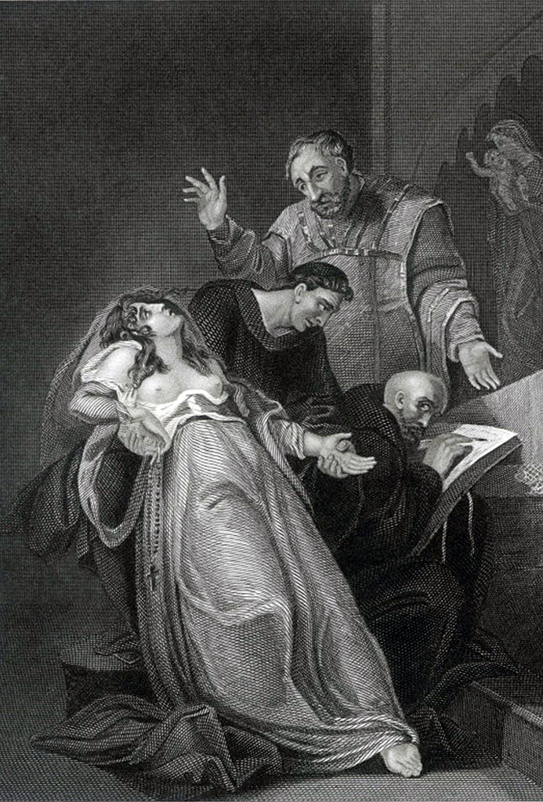
Η βασική πλοκή του μελοδράματος χτίζεται γύρω από έναν γενναίο ήρωα ή ηρωίδα που καταδιώκεται επίμονα από έναν κακό και σώζεται από φαινομενικά ανυπέρβλητες δυσκολίες μόνο αφού υποστεί μια σειρά από απειλές για τη ζωή, την υπόληψη ή την ευτυχία του. Η ιστορία, επεισοδιακή, εξελίσσεται γρήγορα μετά από μια σύντομη σκηνή έκθεσης. Κάθε πράξη τελειώνει με μια δυνατή κορύφωση. Όλα τα σημαντικά γεγονότα συμβαίνουν επί σκηνής και πολλές φορές περιλαμβάνουν εντυπωσιακό θέαμα όπως μάχες, πλημμύρες, σεισμούς και τοπικό χρώμα. Η τυπική διάταξη της πλοκής περιλαμβάνει μεταμφίεση, απαγωγή, κρυμμένη ταυτότητα και ευτυχή σύμπτωση. Ποιητική δικαιοσύνη απονέμεται αυστηρά, γιατί οι κακοί πάντα χάνουν, παρόλο που φαίνεται να πετυχαίνουν το σκοπό τους μέχρι την τελική σκηνή.

Slide 32
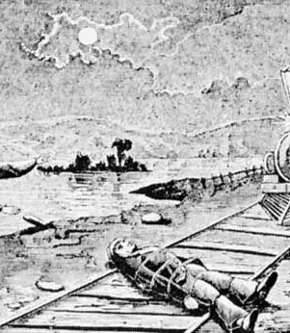
Το μελόδραμα προετοίμασε το δρόμο για το γαλλικό ρομαντικό δράμα γιατί διέδωσε την απομάκρυνση από τις νεοκλασικές αρχές και δημιούργησε ένα μεγάλο δυναμικό κοινό για ένα νέο είδος έργου. Επίσης οι Γάλλοι ρομαντικοί υιοθέτησαν τα τεχνάσματα της πλοκής του μελοδράματος σε τέτοια έκταση, ώστε σε πολλά από τα έργα τους διακρίνονται μικρές μόνο διαφορές από το μελόδραμα. Το ρομαντικό δράμα χωριζόταν σε 5 πράξεις, ενώ το μελόδραμα σε 3, το ρομαντικό δράμα απέφευγε τα happy end και βασιζόταν περισσότερο στην ποιητική απαγγελία. Σε γενικές γραμμές ωστόσο τα χαρακτηριστικά ρομαντικά γαλλικά δράματα ήταν συχνά απλώς μελοδράματα ανώτερου επιπέδου.

Slide 33

Ο ρομαντισμός στη Γαλλία

Slide 34
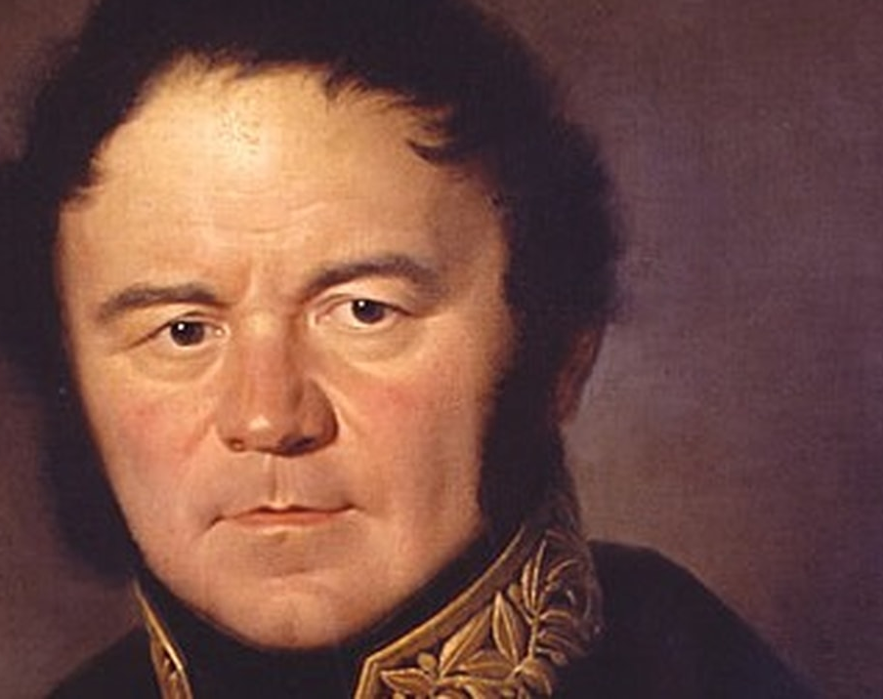
Το ρομαντικό κίνημα εξαπλώθηκε αργά στη Γαλλία λόγω των πολιτικών συνθηκών Ο Σταντάλ (1783-1842) συνέβαλε στη διένεξη του ρομαντισμού με τον γαλλικό νεοκλασικισμό με το βιβλίο Ρακίνας και Σαίξπηρ γραμμένο ανάμεσα στα 1823 και 1825, στο οποίο διακήρυξε ότι τα έργα του Σαίξπηρ ήταν καταλληλότερα ως δραματουργικά πρότυπα για τους θεατρικούς συγγραφείς από εκείνα του Ρακίνα. Η μεγαλύτερη ωστόσο έκφραση του ρομαντικού δόγματος στη Γαλλία υπήρξε ο πρόλογος του Ουγκώ στο έργο του Κρόμγουελ (1827).

Slide 35
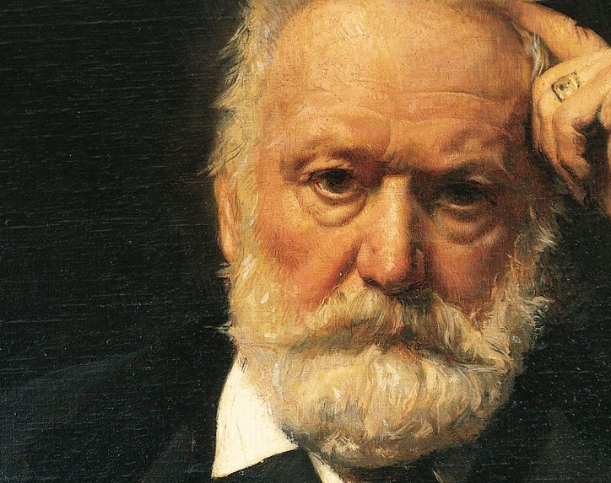
Ο Ουγκώ διατύπωσε μερικές ιδέες που δεν είχαν κυκλοφορήσει ακόμα στη Γερμανία στην Αγγλία και αλλού. Απαιτούσε την εγκατάλειψη των ενοτήτων του χρόνου και του τόπου αποκήρυσσε τον αυστηρό διαχωρισμό των ειδών και συνηγορούσε υπέρ της τοποθέτησης της θεατρικής δράσης σε συγκεκριμένο ιστορικό περιβάλλον. Η σημαντικότερη θέση του υπήρξε ίσως η επιμονή του ότι η τέχνη έπρεπε να προχωρήσει πέραν του εξιδανικευμένου χαρακτήρα που της προσέδιδαν οι νεοκλασικιστές, σε ένα χαρακτήρα που θα περιλάμβανε τόσο το μεγαλοπρεπές όσο και το γκροτέσκο. Εφόσον για τον Ουγκώ το μεγαλοπρεπές σχετιζόταν με τις πνευματικές ιδιότητες και το γκροτέσκο με τη ζωώδη φύση, υποστήριξε ότι μια ειλικρινής απεικόνιση του ανθρώπου απαιτεί την εκπροσώπηση και των δυο ιδιοτήτων του στα λογοτεχνικά έργα

Slide 36
Η διένεξη έφτασε στο αποκορύφωμά της το 1830 με την παράσταση του έργου του ο Ερνάνης στην Κομεντί Φρανσαίζ. Ξέσπασαν λυσσαλέες μάχες ανάμεσα στους ρομαντικούς και στους οπαδούς της παράδοσης οι οποίες κράτησαν πολλές νύχτες και ηθοποιοί μόλις και μετά βίας ακουγόντουσαν.
Με τον Ερνάνη, ο Ουγκώ καταπάτησε σκόπιμα πολλούς από τους κανόνες που ήθελαν να διατηρήσουν οι υπερασπιστές του νεοκλασικισμού. Πρώτον, έφερε αλλαγές στον αλεξανδρινό στίχο, που υπήρξε ο κυρίαρχος στίχος για την τραγωδία από τον δέκατο έβδομο αιώνα. Δεύτερον, χρησιμοποίησε πολλές λέξεις οι οποίες θεωρούνταν κατώτερες του πνευματικού ύψους της τραγωδίας. Τρίτον, έσπασε τις ενότητες του χρόνου και του τόπου. Τέταρτον, έδειξε θανάτους και βίαιες πράξεις επί σκηνής. Πέμπτον, άλλαζε συχνά την ατμόσφαιρα στις σκηνές του έργου, αναμιγνύοντας το χιούμορ με τη σοβαρότητα.

Slide 37
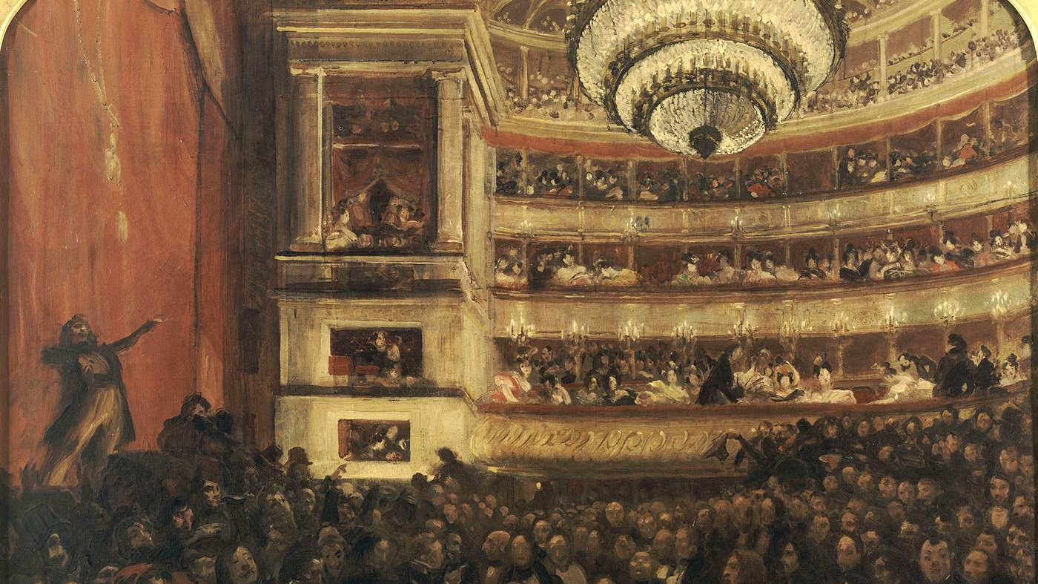
Ο Ερνάνης είναι στην πραγματικότητα ένα μελόδραμα με κακό τέλος. Αφηγείται την ιστορία του ευγενούς παράνομου Ερνάνη και της προσπάθειάς του να παντρευτεί τη Δόνια Σολ παρά την αντίθεση του βασιλιά και του κηδεμόνα της, που είναι και οι δυο επίσης ερωτευμένοι μαζί της. Τελικά τα καταφέρνει και ένα λαμπρό μέλλον φαίνεται να διαγράφεται μπροστά τους, ώσπου να του θυμίσουν την υπόσχεση που είχε δώσει στον κηδεμόνα της νωρίτερα, σε μια κρίσιμη στιγμή, ότι ο Ερνάνης θα έδινε τη ζωή του, αν ο κηδεμόνας ποτέ του το ζητούσε. Όταν ο εκδικητικός κηδεμόνας ζητάει τελικά να τηρηθεί η υπόσχεση, το ζευγάρι επιλέγει την αυτοκτονία από την αθέτηση του όρκου. Ο θρίαμβος του Ερνάνη θεωρείται συνήθως αφετηρία του γαλλικού ρομαντισμού.

Slide 38
Εκτός από τον Ουγκώ άλλοι σπουδαίοι δραματουργοί της σχολής των ρομαντικών ήταν ο Δουμάς πατήρ και ο Μυσέ. Αυτή την περίοδο επίσης έγραψε μια από τις λίγες γυναίκες που άσκησαν επίδραση στην δραματουργία, η Ζωρζ Σαντ (ψευδώνυμο της Ωρόρ Ντυπέν Ντυντβάν 1804-1876). Ήταν περισσότερο γνωστή ως μυθιστοριογράφος ωστόσο ανάμεσα στο 1840 και το 1872 ανέβηκαν στο Παρίσι περίπου 25 έργα της. Το πρώτο έργο της η Κοσίμα (1840) αφηγείται την πορεία μιας παντρεμένης γυναίκας που μπλέκεται σε μια ερωτική περιπέτεια σε μεγάλο βαθμό από πλήξη. Άλλα έργα της είναι το Φρανσουά, Το Έκθετο 1849, Κλώντια 1851, Ο Γάμος Της Βικτορίν 1851 και Αν Σας Αρέσει 1856. Όπως συνέβη και με τα θεατρικά έργα πολλών άλλων γυναικών συγγραφέων, τα έργα της αγνοήθηκαν σε μεγάλο βαθμό μετά το θάνατό της και μόνο πρόσφατα αναζωπυρώθηκε το ενδιαφέρον για αυτά.

Slide 39
Εξαιτίας της χαλάρωσης των περιορισμών για τα θεατρικά είδη, το ρομαντικό δράμα βρήκε έτοιμη στέγη στα θέατρα βουλεβάρτου. Εκεί αναμείχθηκε με το μελόδραμα και αφομοίωσε ακόμα περισσότερα μελοδραματικά στοιχεία με αποτέλεσμα να βοηθήσει στην ποιοτική άνοδο του μελοδράματος. Ωστόσο από τη δεκαετία του 1840 ο ενθουσιασμός για το ρομαντικό δράμα ελαττώνεται.

Slide 40
Σκηνοθεσία και υποκριτική στη Γαλλία μέχρι το 1850

Slide 41
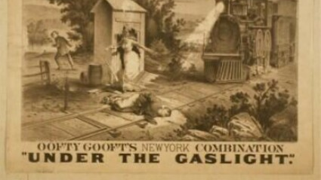
Το μελόδραμα δρομολόγησε ένα ενδιαφέρον για «σκηνοθεσία», γιατί σε μεγάλο βαθμό το αποτέλεσμα του στηριζόταν στον ακριβή χειρισμό της σύμπτωσης και του θεάματος. Η πλοκή των έργων περιστρέφεται συχνά γύρω από ωτακουστίες, τυχαίες εισόδους, θεαματικά σωματικά κατορθώματα ακόμα ενώ στο τέλος ο «κακός» συχνά καταπλακώνεται λόγω σεισμού ή έκρηξης ηφαιστείου ή πνίγεται σε κάποιον τυχαίο κατακλυσμό. Η αποτελεσματικότητα, λοιπόν, πολλών μελοδραμάτων βασιζόταν στον ακριβή συγχρονισμό πολλών στοιχείων.

Slide 42
Ο Ουγκώ ασχολήθηκε επισταμένα με τις σκηνικές στάσεις του ηθοποιού και τη γενική σύνθεση. Πριν από το 1830, οι Γάλλοι ηθοποιοί σχημάτιζαν συνήθως ευθεία γραμμή ή ημικύκλιο στο μπροστινό μέρος της σκηνής, κοντά στο κουβούκλιο του υποβολέα, γιατί παρόλο που η ποσότητα των σκηνικών επίπλων είχε αρχίσει να αυξάνεται γύρω στη δεκαετία του 1820, οι ηθοποιοί σπανίως τα χρησιμοποιούσαν με αποτέλεσμα να παίζουν κυρίως διακοσμητικό ρόλο. Σε αντίθεση με τις προηγούμενες πρακτικές, ο Ουγκώ αξιοποίησε ολόκληρο το σκηνικό χώρο, αντικατέστησε τις συνηθισμένες μεγάλες διαγώνιες κινήσεις με μικρές καμπύλες κινήσεις, και μάλιστα σε μερικές περιπτώσεις έβαζε κάποιον ηθοποιό να παίξει με την πλάτη του στραμμένη στο κοινό.

Slide 43
Το 1835 οι κριτικοί σημείωναν ότι στα θέατρα βουλεβάρτου οι ηθοποιοί μερικές φορές κάθονταν στα μπράτσα της πολυθρόνας, έγερναν πάνω σε τραπέζια ή παρέμεναν καθιστοί ενώ μιλούσαν. Παρόλα αυτά, οι περισσότεροι διευθυντές θεάτρων ενδιαφέρονταν πιο πολύ για το ειδυλλιακό τοπικό χρώμα, την ιστορική ορθότητα ή την ακρίβεια στις κινήσεις, παρά για τη δημιουργία μιας ψευδαίσθησης αληθινής ζωής. Όσοι κινήθηκαν προς την κατεύθυνση μιας μεγαλύτερης ομοιότητας με την πραγματική ζωή συνάντησαν σημαντική αντίδραση από τους κριτικούς, οι οποίοι υποστήριξαν ότι η τέχνη θα έπρεπε να εξιδανικεύει μάλλον τη ζωή παρά να την αντιγράφει. Ακόμα και εκείνοι οι οποίοι επιδοκίμασαν αυτή την τάση συνήθως αποκηρύξαν οποιαδήποτε προσπάθεια αναπαράστασης χυδαιότητας επί σκηνής.

Slide 44
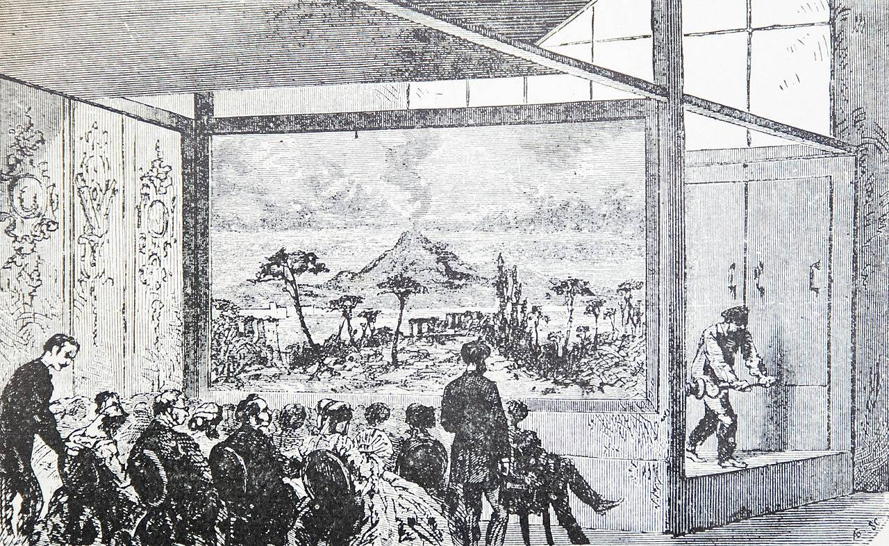
Η πιο σημαντική εφεύρεση αυτή την περίοδο σε σχέση με τα σκηνικά ήταν αυτή του διοράματος από τον Λουί Zακ Nταγκέρ (1787 έως 1851). Διοράματα εμφανίστηκαν σε όλο το δυτικό κόσμο κατά τη διάρκεια του δέκατου ένατου αιώνα και πολύ σύντομα χρησιμοποιήθηκαν στο θέατρο όπου συνέβαλαν με πολλούς τρόπους στη δημιουργία της ψευδαίσθησης.

Slide 45

Το ρωσικό θέατρο μέχρι το 1850

Slide 46
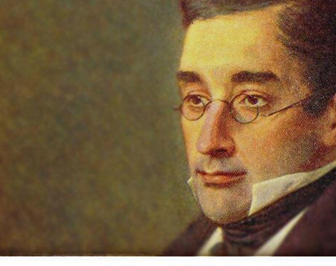
Το θέατρο στη Ρωσία αρχίζει να αναπτύσσεται πολύ σταθερά από τον δέκατο ένατο αιώνα και πολλοί μεγάλοι μυθιστοριογράφοι ασχολούνται με το είδος. Οι καλύτεροι συγγραφείς της περιόδου ήταν ο Γκριμπογέντοφ, ο Πούσκιν και ο Λέρμοντοφ. Το σημαντικότερο έργο του Γκριμπογέντοφ (1795 έως 1829) είναι το έργο Συμφορά Από Το Πολύ Μυαλό γραμμένο ανάμεσα στο 1822 και 1825, ένα από τα αριστουργήματα της ρωσικής δραματουργίας που θεωρείται από κάποιους ότι είναι το μοναδικό σημαντικό ρωσικό έργο που γράφτηκε σε νεοκλασικό ύφος.

Slide 47
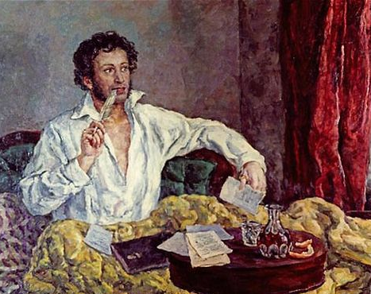
Την εποχή που ο Γκριμπογέντοφ έγραφε το έργο του γεννιόταν ο ρομαντισμός. Στον Αλεξάντερ Πούσκιν (1799 έως 1837) συνήθως αποδίδεται η καθιέρωση του ρομαντικού ύφους. Το έργο του Μπορίς Γκοντούνωφ γραμμένο το 1825, με την ποικιλομορφία του, τη μεγαλοπρέπεια, την ποιητική δύναμη και το ιστορικό θέμα, σηματοδότησε στη Ρωσία την πρώτη νίκη του ρομαντισμού επί του νεοκλασικισμού. Το έργο αυτό θεωρείται ως το πρώτο ρωσικό έργο με πολιτικό θέμα και πραγματεύεται τη σχέση ενός κυβερνήτη με τους υπηκόους του.

Slide 48
Ο Μιχαήλ Λέρμοντοφ (1814 έως 1841) είναι ένας από τους καλύτερους ρομαντικούς ποιητές της Ρωσίας και έγραψε επίσης και λίγα θεατρικά έργα μετά το 1830 ανάμεσα στα οποία οι Ισπανοί και η Μασκαράτα.
Δεδομένης της αυστηρότητας της λογοκρισίας τα περισσότερα ρωσικά έργα ήταν είτε ακίνδυνα είτε κολακευτικά για τους ηγεμόνες. Κατά συνέπεια ο ρομαντισμός η ευδοκίμησε κυρίως στα πατριωτικά θεάματα.

Slide 49
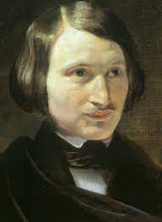
Τη δεκαετία του 1830 άρχισε να εμφανίζεται ένα περισσότερο ρεαλιστικό δράμα με το έργο του Νικολάι Γκόγκολ (1809 έως 1852). Το πιο σημαντικό του έργο είναι Ο Επιθεωρητής γραμμένο το 1836, στο οποίο παρουσιάζει την ιστορία ενός νεαρού άνδρα που τον μπερδεύουν με έναν αξιωματούχο από την Αγία Πετρούπολη. Επειδή σατίριζε τη διαφορά και τη βαναυσότητα των επαρχιακών αξιωματικών, το έργο ήταν πρωτότυπο για την εποχή του αφού δεν περιείχε ούτε ιστορία αγάπης ούτε συμπαθητικούς χαρακτήρες. Ο ρεαλισμός του έγκειται σχεδόν αποκλειστικά στους γκροτέσκους χαρακτήρες και το ενδιαφέρον του για τη μικροπρέπεια, την υποκρισία και τη διαφθορά.

Slide 50

Το αγγλικό θέατρο μέχρι το 1850

Slide 51
Η Αγγλία θεωρείται ως η πρωτοπόρα χώρα στη βιομηχανική επανάσταση και τον 19^{ο} αιώνα βρίσκεται στην πρώτη θέση της παγκόσμιας παραγωγής και του εμπορίου. Παρόλα αυτά οι ναπολεόντειοι πόλεμοι περιόρισαν σημαντικά τα αποθέματα της και έφεραν ξανά στο προσκήνιο την ανάγκη για κοινωνικές και πολιτικές μεταρρυθμίσεις. Η γρήγορη κατασκευή σιδηροδρόμων και ατμόπλοιων μαζί με τις βελτιώσεις στην κατασκευή των δρόμων και με την εμφάνιση του πρώτου τηλέγραφου, οδήγησαν σε θετικές εξελίξεις στις κοινωνία και την επικοινωνία, εξελίξεις που θα είχαν μεγάλες επιρροές στο θέατρο. Γύρω στο 1800 το Λονδίνο ήταν η μεγαλύτερη πόλη του κόσμου και το 1843 ο πληθυσμός του είχε διπλασιαστεί φτάνοντας τα 2 εκατομμύρια. Αυτή την περίοδο οι εργατικές τάξεις άρχισαν για πρώτη φορά να παρακολουθούν μαζικά θεατρικές παραστάσεις και να ασκούν μεγάλη επιρροή. Το αποτέλεσμα ήταν ότι τα προνομιούχα θέατρα μεγάλωσαν ενώ άνοιξαν και πολλά μικρότερα θέατρα.

Slide 52
Παρόλο που τα προνομιούχα θέατρα μπορούσαν να παρουσιάζουν ελάσσονα θεατρικά είδη, τα άλλα θέατρα δεν μπορούσαν να ανεβάζουν κανονικό δράμα και άρα στράφηκαν προς την μπουρλέτα και το μελόδραμα. Γύρω στα 1800 η μπουρλέτα που είχε εισαχθεί στην Αγγλία σαν ένα είδος κωμικής όπερας είχε καταστεί τόσο ασαφής χαρακτηρισμός ώστε ο Λόρδος Αρχιθαλαμηπόλος που έκρινε ποια έργα έπρεπε να παιχτούν και ποια όχι, δεχόταν σαν μπουρλέτα οποιοδήποτε έργο είχε το πολύ 3 πράξεις κάθε μία από τις οποίες περιλάμβανε τουλάχιστον 5 τραγούδια. Έτσι κάθε έργο σχεδόν μπορούσε να αλλάξει για να πληροί τις προϋποθέσεις της άδειας απλά προσθέτοντας μουσική και δομώντας σε 3 πράξεις.

Slide 53
Το ίδιο συνέβαινε και με το μελόδραμα που επίσης περιλάμβανε 3 πράξεις και συνοδεία μουσικής παρτιτούρας. Επομένως έργα κανονικού δράματος μπορούσαν να χαρακτηριστούν ως μελοδράματα, αν τα διαιρούσαν σε 3 πράξεις και προσέθεταν μουσική συνοδεία. Λέγεται μάλιστα πως ανέβηκε έτσι ο Οθέλλος ως μελόδραμα παίζοντας απλώς μια συγχορδία στο πιάνο κάθε 5 λεπτά.
Παρόλο που οι περισσότεροι μεγάλοι Άγγλοι ποιητές των αρχών του δέκατου ένατο αιώνα έγραψαν θεατρικά έργα πολύ λίγα από αυτά προορίζονταν για την σκηνή και λίγα από αυτά γνώρισαν επιτυχία όταν παίχτηκαν.

Slide 54
Παρά ωστόσο τα φτωχά σε αριθμό και ποιότητα έργα, αυτή την εποχή συνεχίζεται η εξέλιξη της σκηνικής τέχνης με πολύ καλούς και σημαντικούς ηθοποιούς οι οποίοι συνέχισαν την παράδοση του αγγλικού θεάτρου και τον δέκατο ένατο αιώνα. Μάλιστα στο πρόσωπο του Γουίλιαμ Τσαρλς Μακρήντι (1793 έως 1873) συναντάμε έναν από τους πρώιμους σκηνοθέτες με τη σύγχρονη έννοια της λέξης.

Slide 55
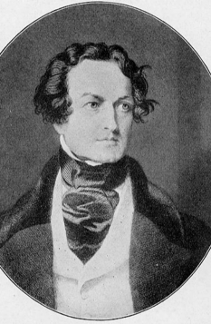
Ο Μακρήντι δεν άφηνε τους ηθοποιούς να διαλέγουν τις θέσεις τους στη σκηνή, αντίθετα επεδίωκε να τις προκαθορίσει ο ίδιος. Συχνά τον χλεύαζαν και τον αγνοούσαν αλλά αυτός δεν το έβαζε κάτω. Επιπλέον επέμενε να «παίζει» κανονικά στις πρόβες και όχι απλώς «να κρατάει τις δυνάμεις του» για την παράσταση παρά τη συνήθη τακτική της εποχής. Πρόσεχε κάθε λεπτομέρεια των παραγωγών του. Μολονότι ανέβαζε γνωστά έργα που επαναλαμβάνονταν πολλές φορές κάθε σεζόν, έφερνε και νέες παραστάσεις στις οποίες εστίασε την προσοχή του. Ήταν ο πρώτος Aγγλος διευθυντής θεάτρου που επεδίωξε με συνέπεια την ιστορική ακρίβεια τόσο στα κουστούμια όσο και στα σκηνικά.

Slide 56
Προσπάθησε επίσης να βελτιώσει το ρεπερτόριο. Ἔδινε μεγάλη σημασία στα σαιξπηρικά έργα και θεωρούσε πολύ σημαντική την αναβίωση των αρχικών κειμένων, αν και δεν ήταν πάντοτε σχολαστικός στο θέμα αυτό. Έπεισε κάποιους από τους σπουδαιότερους λογοτέχνες της εποχής του να γράψουν θεατρικά έργα και από τις προσπάθειες αυτές προέκυψε το «ευγενές» μελόδραμα. Θεωρούσε επίσης σημαντικό να μην παίζεται κανένα έργο περισσότερο από 3 φορές την εβδομάδα, ανεξάρτητα από την απήχηση που είχε.

